Slide 1

Python Job Agent
Automatisierte Anschreiben für die deutsche Jobsuche
Nicolas Burbano · Sahan

Slide 2


Ziele und Vision
PyJobAgent macht das Bewerbungsverfahren für Jobsuchende schneller und einfacher.
Anschreiben sind eine repetitive, zeitaufwändige Aufgabe — perfekt geeignet für einen agentischen Workflow. Unser Agent übernimmt Suche, Bewertung und Erstellung automatisch.
Fertiges PDF
DE-Format
Direkt versandbereites Anschreiben
Typische deutsche Anschreiben-Struktur

Slide 3
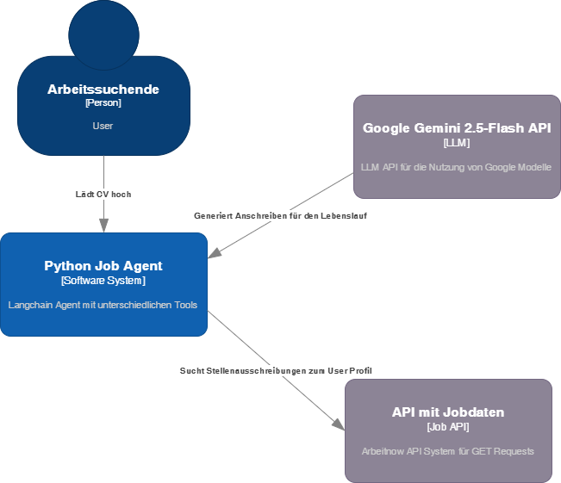
C4-Context Diagramm

Slide 4







Workflow
1
2
3
4
5
6
7
Lebenslauf hochladen
Anschreiben-Beispiele
Jobsuche per Agent
Bewertung & Match-Score
Stelle auswählen
Anschreiben generieren
SQL-Historie
User lädt CV hoch · LLM extrahiert Profil
Optionale Referenzen für den Stil
LangChain-Agent ruft Arbeitnow-API auf
Agent vergibt Score 0–100 mit Begründung
Sortierte Anzeige · User wählt Job
Auto-Erstellung & Download als PDF/DOCX
Neon speichert alle Bewerbungen
PyJobAgent · Python Kurs SS26

Slide 5





Technische Daten
FRONTEND
Agent
Job API
DATENBANK
HOSTING
Streamlit UI
Langchain
Arbeitnow API
Neon PostgreSQL
Streamlit Cloud
Python-natives Web-UI · direkte Funktions-Aufrufe ohne separates REST-Backend
Framework für Python Agents
Fertige API Schnittstelle für Jobs in Deutschland
Serverless Postgres · gespeicherte Bewerbungs-Historie pro User

Slide 6
Libraries
Paket | Funktion
langchain | Agent-Framework · LLM-Orchestrierung
langchain-google-genai | Integration für Google Gemini
langchain-groq | Integration für Groq LLMs (schnelle Inference)
google-genai | Direkter Client für die Gemini-API
streamlit | Web-UI · Frontend für den Agenten
pymupdf | PDF-Parser für den Lebenslauf-Upload
pydantic | Datenvalidierung & strukturierte LLM-Outputs
requests | HTTP-Anfragen an die Arbeitnow-Job-API
python-dotenv | Laden von Umgebungsvariablen (API-Keys)
sqlalchemy | Nützlich für die Datenbankanbindung

